Slide 1
《果实类药物-酸枣仁》
《天然药物学》
药学系 中药教研室 彭孝鹏老师

Slide 2
酸枣仁
01
药材来源
目录
02
采制
CONTENT
03
药材及产销
04
性状鉴别
05
性味及功效

Slide 3
药材来源
01

Slide 4
药材来源
酸枣仁
[来源] 本品为常用中药。商品为鼠李科植物 酸枣的成熟种子。

Slide 5
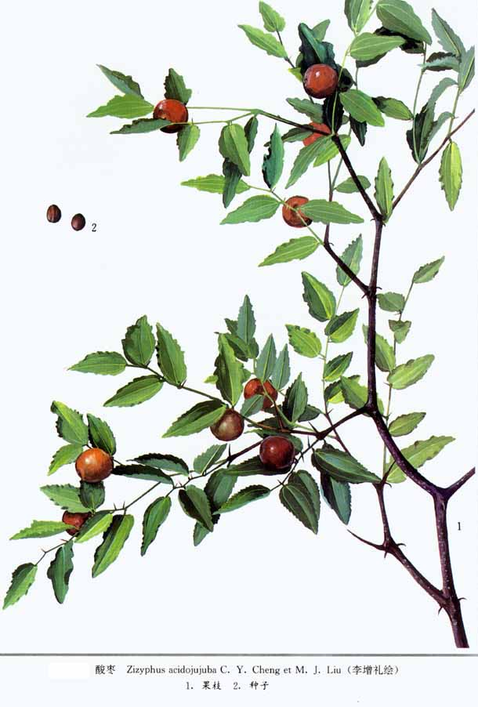

Slide 6
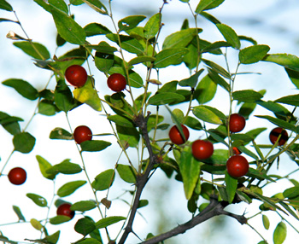

Slide 7
采制
02

Slide 8
采制
采收秋季成熟的果实，晒干后碾破，将压碎的果肉筛出供食用。果核用石磨碾磨，注意勿碾碎种子，筛除核皮后即得（磨碎果核后，切勿用水选酸枣仁，否则酸枣仁颜色发乌，不易保管）。
炒酸枣仁：取洁净的酸枣仁置锅内，用文火炒至外皮鼓起并呈微黄色，取出放凉。
焦酸枣仁：取洁净的酸枣仁置锅内，用武火炒至有五成变黑红色，取出放凉。

Slide 9
药材及产销
03

Slide 10
药材及产销
酸枣仁Semen Zizyphi jujubae主产于河北邢台、内丘、邯郸、承德；陕西延安、黄陵、铜川、宜川；辽宁凌源、绥中、海城、凤城；河南开封、密县等地。其中以河北邢台产量最大，销全国并出口。此外，内蒙古、甘肃、山西、山东、安徽等地也产，多自产自销。

Slide 11
性状鉴别
04

Slide 12
性状鉴别
1、种子圆形或椭圆形
2、表面红棕色或紫红色，有光泽；一面较平坦，其中央有一条隆起的纵线或纵纹，另一面微隆起。顶端有细小突起的合点，下端有略凹陷的种脐，种脊位于边缘一侧，不甚明显。种皮硬脆，有的已破碎或有裂纹，剥去种皮可见类白色的胚乳；
3、种仁微有香气，味淡，带油性。

Slide 13
性味及功效
05

Slide 14
性味及功效
味甘、酸，性平。有养肝、宁心、安神、敛汗功能。用于虚烦不眠、惊悸怔忡、津少口干、体虚多汗。用量9～15g。凡有实邪郁火及大便泄泻者慎用。

Slide 15
《果实类药材-酸枣仁》
《天然药物学》
敬请关注下一节内容
《果实类药材-栀子》

